Slide 1

Capítulo VII
UNIVERSIDAD NACIONAL DE INGENIERÍA
Facultad de Ingeniería
Eléctrica y Electrónica
Evaluación de proyectos
Ingeniería Económica. Julio Salvador Jácome

Slide 2
Contenido
Introducción
Objetivos de la evaluación
Tipos de evaluación
Métodos de evaluación
Usos y práticas

Slide 3
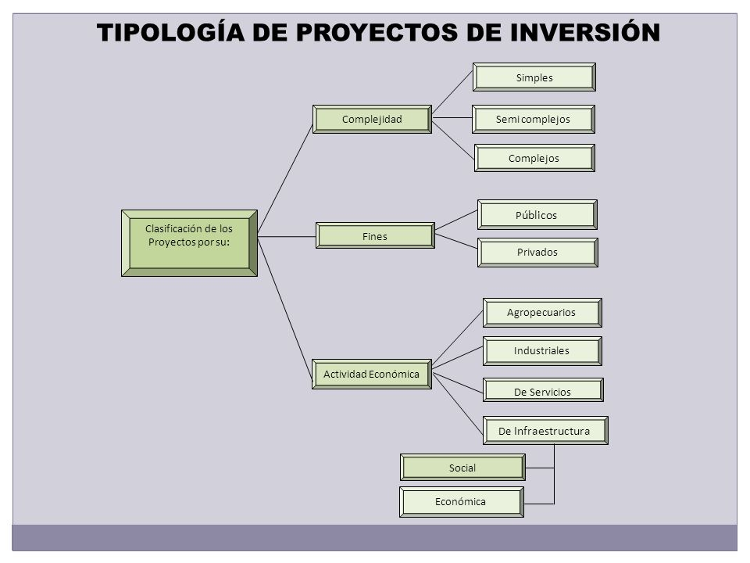

Slide 4

La elección
Dada una necesidad que satisfacer
Dado un conjunto de alternativas que satisfacen esa necesidad
Que alternativa … es mejor?

Slide 5
El hambre
Tienes hambre y quieres satisfacerlo:
Tienes 1 Sol
Tienes 100 Soles

Slide 6
Leyes universales
1ª Ley del caos.
2ª Ley de causa y efecto
3ª Ley del mínimo esfuerzo
4ª Ley la única constante en el universo es el cambio.
Hay una única fuerza que puede superar las leyes universales

Slide 7
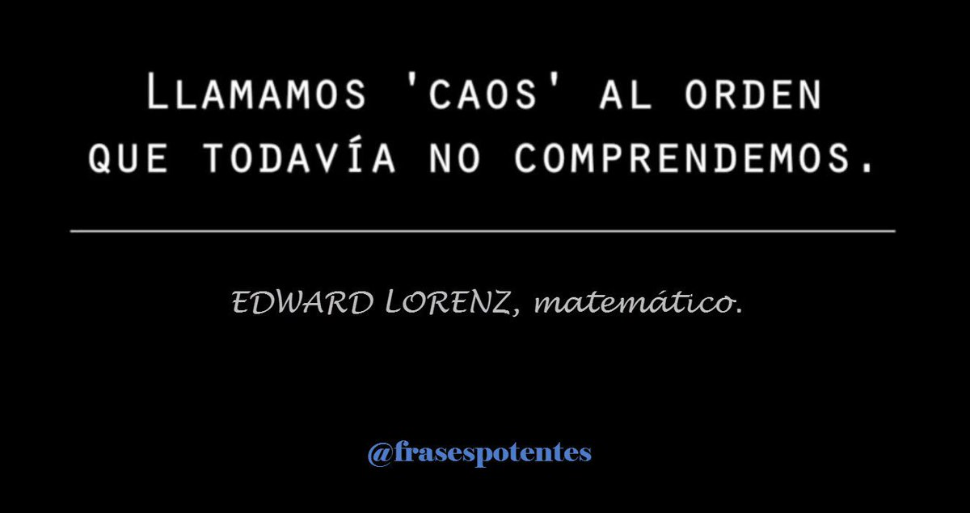
Edward Lorenz

Slide 8

La tiza
¿Hay la posibilidad que se rompa?
¿En cuantas partes?
¿Por qué no se va para arriba?
Porque sigue la línea recta?
El caos se impone al orden, porque está mejor organizado

Slide 9
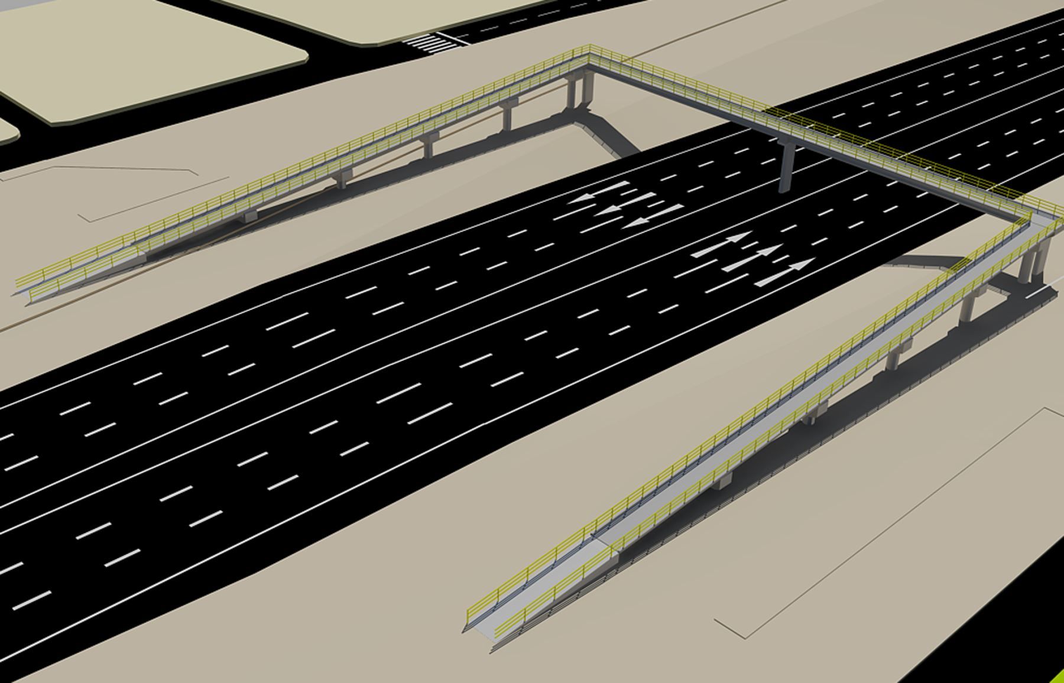
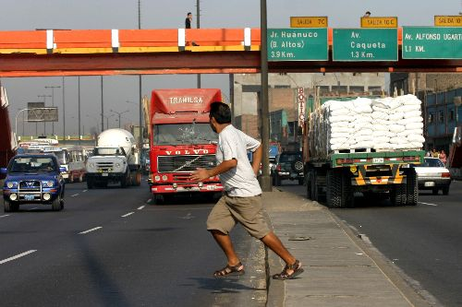
El puente
¿La solución?

Slide 10
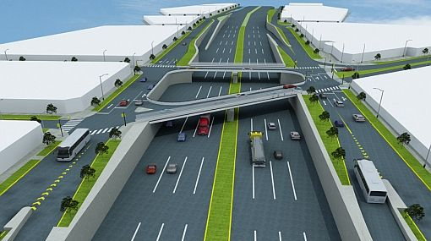
El puente
C1 = 100
C1 = 1000
CS = X
CS = 0
CT = 100 + X
CT = 1000

Slide 11
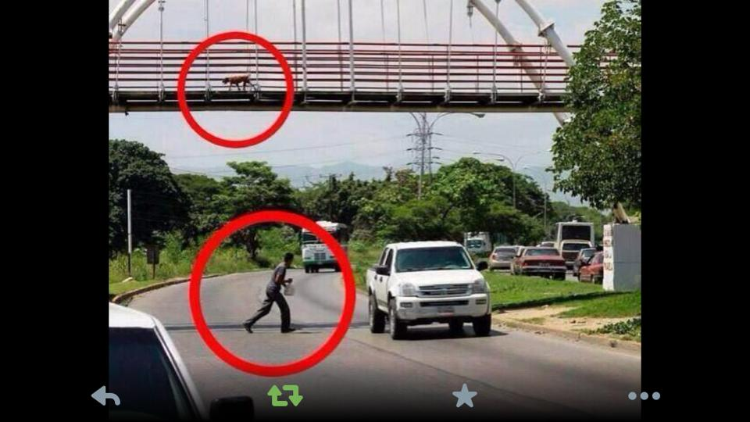

Slide 12
2. Objetivos
Elegir la mejor alternativa
Definir prioridades de inversión
Minimizar el riesgo de la inversión

Slide 13
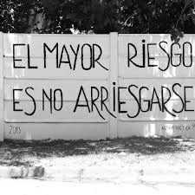

Slide 14
2. Tipos de evaluación
Evaluación privada
Desde el punto de vista de una persona o una empresa (Inversionistas)
El inversionista debe ser más rico con el proyecto que sin él
Evaluación social
Desde el punto de vista del Estado.
El Estado debe ser más rico o redistributivo con el proyecto que sin él

Slide 15
Dado el flujo de caja libre …..
I
f₁
f₂
f₃
f₄
f₅
f_{n-1}
f_{n}
k
k
k
k

Slide 16
4. Métodos de evaluación
VAN (Valor Actual Neto)
TIR (Tasa Interna de Retorno)
B/C (Relación Beneficio – Costo)
Pay Back (Período de retorno)

Slide 17
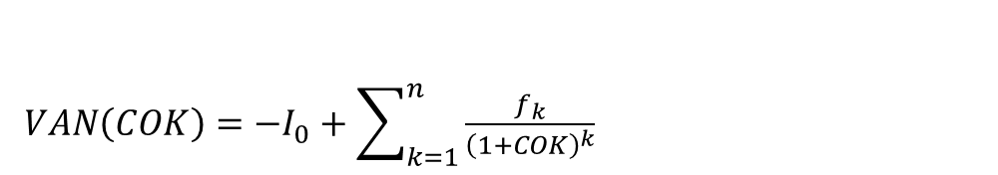
VAN
Calcula el valor presente del flujo de fondos de la inversión en el tiempo cero.
Dado que actualiza el flujo de fondos, todos los ingresos y egresos ya han sido incluidos y lo que queda es incremento de riqueza.
Expresa, “cuanto más rico será el inversionista, en el tiempo cero, si hace el proyecto que si no lo hace”,.
$VAN\left(COK\right)=−I_{0}+\sum_{k=1}^{n}{\frac{f_{k}}{{\left(1+COK\right)}^{k}}}$

Slide 18
Calculo del VAN
$100
$150
VAN = VA (flujo) – I (inversión)

Slide 19
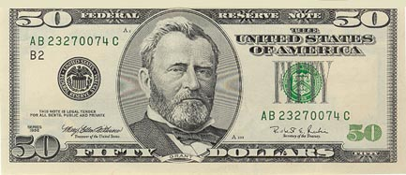

Significado gráfico
0
1

Slide 20


Significado gráfico
0
1

Slide 21
Significado gráfico
Resultado
50
Incremento de riqueza
40
Costo de capital
10
Capital
100

Slide 22
El valor presente y el valor futuro
Si depositara mi dinero (100) en una entidad financiera al 10%
me proporcionaría luego de un período 110.
Lo que está en exceso de 110 es el incremento real de riqueza
al invertir en el proyecto

Slide 23
Calculo del VAN
Cok= 10%

Slide 24
Criterios de aplicación
Cualquier valor de VAN igual o mayor que cero, muestra que el proyecto puede generar riqueza neta para el inversionista.
VAN >= 0

Slide 25
Propiedades
Aditividad
VAN_{A} + VAN_{B} = VAN _{A+B}

Slide 26
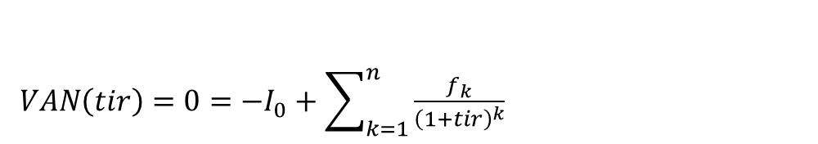
TIR
Definición “Operativa”
Es la tasa que hace el VAN igual a Cero
Definición “Conceptual”
Es la rentabilidad interna del proyecto
$VAN\left(tir\right)=0=−I_{0}+\sum_{k=1}^{n}{\frac{f_{k}}{{\left(1+tir\right)}^{k}}}$

Slide 27
CALCULO DE LA TIR
TIR = 28.2%

Slide 28
Criterios de aplicación
Se aceptan los proyectos cuyo cok es menor que la TIR.
En términos absolutos deseable una TIR lo más alta posible.
Un proyecto dependiendo que sus flujos, puede tener mas de una TIR

Slide 29
Variación del VAN al variar el COK
Nótese que cuando COK=28.2%
VAN es cero.

Slide 30
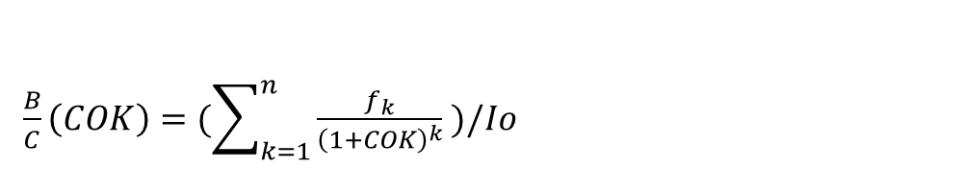
Beneficio/Costo (B/C)
Mide la relación entre el beneficio que genera el proyecto y los costos que irroga.
$\frac{B}{C}\left(COK\right)=(\sum_{k=1}^{n}{\frac{f_{k}}{{\left(1+COK\right)}^{k}} )/Io}$

Slide 31
Período de repago del capital (pay back)
Sin descontar
TRC = 03 años

Slide 32
Tiempo de repago del capital (Pay back)
Con tasa de descuento (10%)
TRC = 4 años

Slide 33
VAN vs TRC

Slide 34
Comparación de proyectos de inversión con tiempos de vida diferentes

Slide 35
Valor anual equivalente (VAE)
Consiste en expresar todos los flujos del proyecto en términos de una cuota anual, cuyo valor actualizado es igual al VAN del proyecto.

Slide 36
Vidas diferentes
VAN 1
fcl₁
fcl₂
fcl₃
fcl₄
fcl₅
<>
0
1
2
3
4
5
fcl₁
fcl₂
fcl₃
fcl₄
VAN 2
<>
0
1
2
3
4
El proyecto que tiene mayor cantidad de flujos tendrá ventaja por lo cual no se puede usar el VAN

Slide 37
Vidas diferentes
VAN 1
f1 f1 f1 f1 f1 f1 f1
VAN 2
f2 f2 f2 f2 f2
El proyecto que tiene mayor cantidad de flujos tendrá ventaja por lo cual no se puede usar el VAN

Slide 38
Igualarlos en el tiempo
f1 f1 f1 f1 f1 f1 f1
f1 f1 f1 f1 f1 f1 f1 f1 f1
f2 f2 f2 f2 f2 f2 f2
f2 f2 f2 f2 f2 f2 f2 f2 f2

Slide 39
EVALUACIÓN DE ALTERNATIVAS
Calculo del Valor Anual Equivalente:
donde: VAE = costo anual equivalente
VAN = valor actual neto del proyecto
FRC = factor de recuperación del capital, el cual se define como:
Supone la comparación en el MCM de la vidas de los proyectos

Slide 40
Ejemplo
¿Cuál elegir por VAN?
¿Qué hay del VAE?

